Slide 1

ВПЛИВ ЗОВНІШНІХ ФАКТОРІВ НА ДЕФЕКТНУ СТРУКТУРУ КРЕМНІЄВИХ СОНЯЧНИХ ЕЛЕМЕНТІВ
Кафедра загальної фізики
Кваліфікаційна робота бакалавра
студента 4 курсу
Пристай Орест Віталійович
Науковий керівник:
доцент, канд. фіз.-мат. наук
Оліх Олег Ярославович

Slide 2
Обгрунтування: На сьогодні одним із розповсюджених видів альтернативних видів енергії є сонячна. Визначальним для ефективності роботи сонячного елемента є його дефектна структура, відповідно вплив на дефекти буде змінювати параметри перетворювача.
Мета роботи: дослідження впливу монохроматичного освітлення, ультразвукового навантаження та гамма опромінення на параметри сонячних елементів

Slide 3
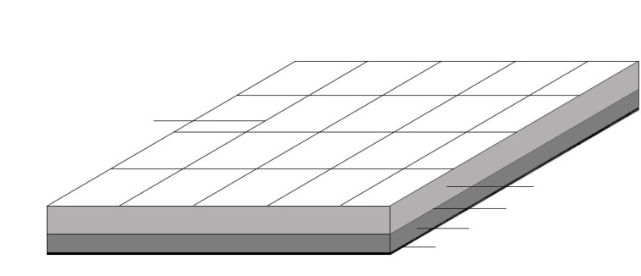
ЗРАЗКИ
Контактна
сітка
n - Si:P (n=10¹⁹см⁻³)
p - Si:B (p=1.25·10¹⁵см⁻³)
контакт
Зразок | Доза опромінення, Dγ (рад)
SC-11 | 0
SC-4 | 0
SC-8 | 10⁶
SC-12 | 10⁷

Slide 4
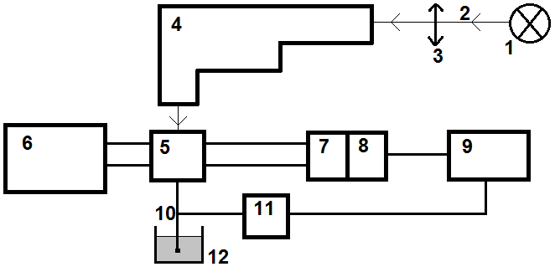
СХЕМА ЕКСПЕРИМЕНТУ
1-лампа розжарення, 2-світловий промінь, 3-лінза, 4-монохроматор, 5-експериментальна комірка, 6-генератор високих частот, 7 і 8 вольтметр і амперметр, 9-комп’ютер, 10-диференційна термопара, 11-вольтметр (термопари), 12-термос з сумішшю льоду та води

Slide 5
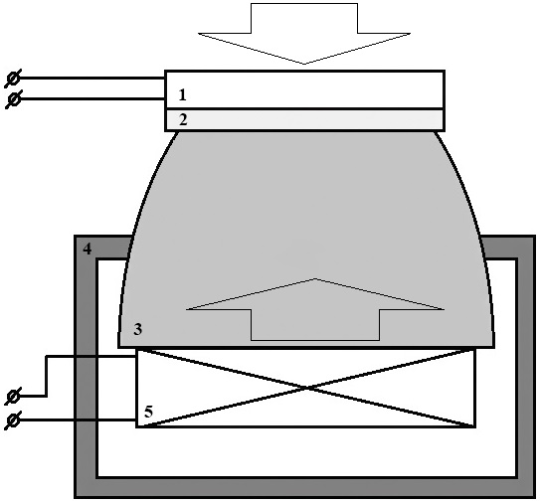
СХЕМА ЕКСПЕРИМЕНТАЛЬНОЇ КОМІРКИ
Монохроматичне світло
ОСВІТЛЕННЯ
λ= 600; 900нм
ν= 5,4 МГц
U= 16 B
ВАХ
ультразвук
1 - сонячний елемент,
2 - діелектрик,
3 - звукопровід ,
4 - екран,
5 - п’єзоперетворювач.
~

Slide 6
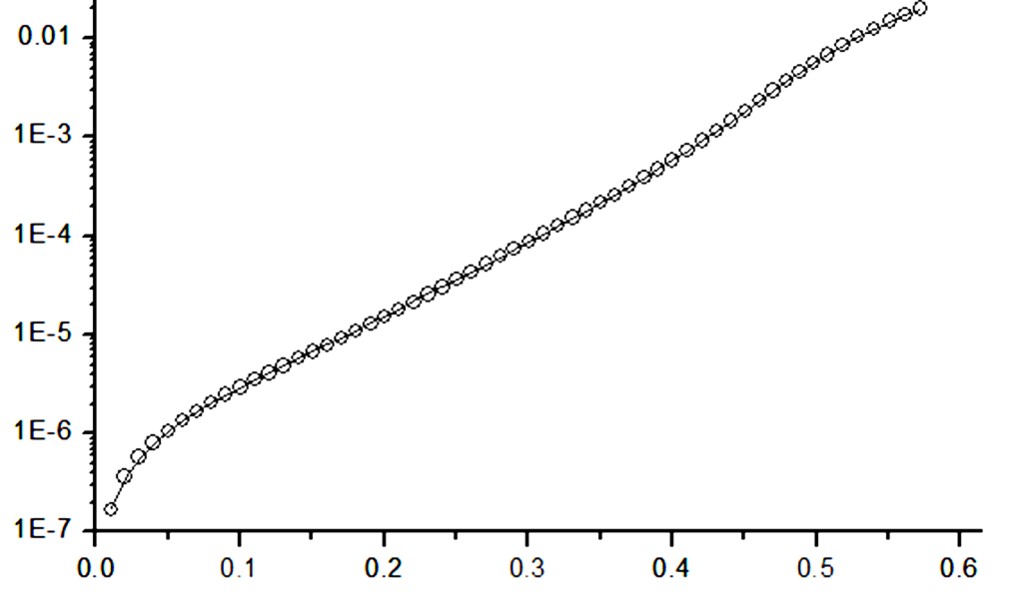
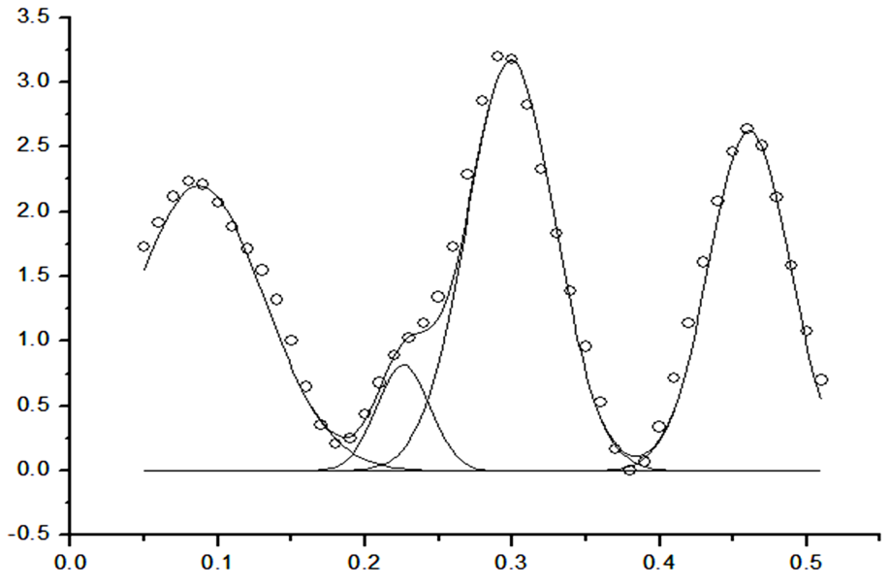
МЕТОД ДИФЕРЕНЦІАЛЬНИХ КОЕФІЦІЕНТІВ [Письма в ЖТФ, 25 (5), 22]
I(A)
U(B)
Вольт-амперна характеристика
dβ/dU
- положення максимума
U

Slide 7
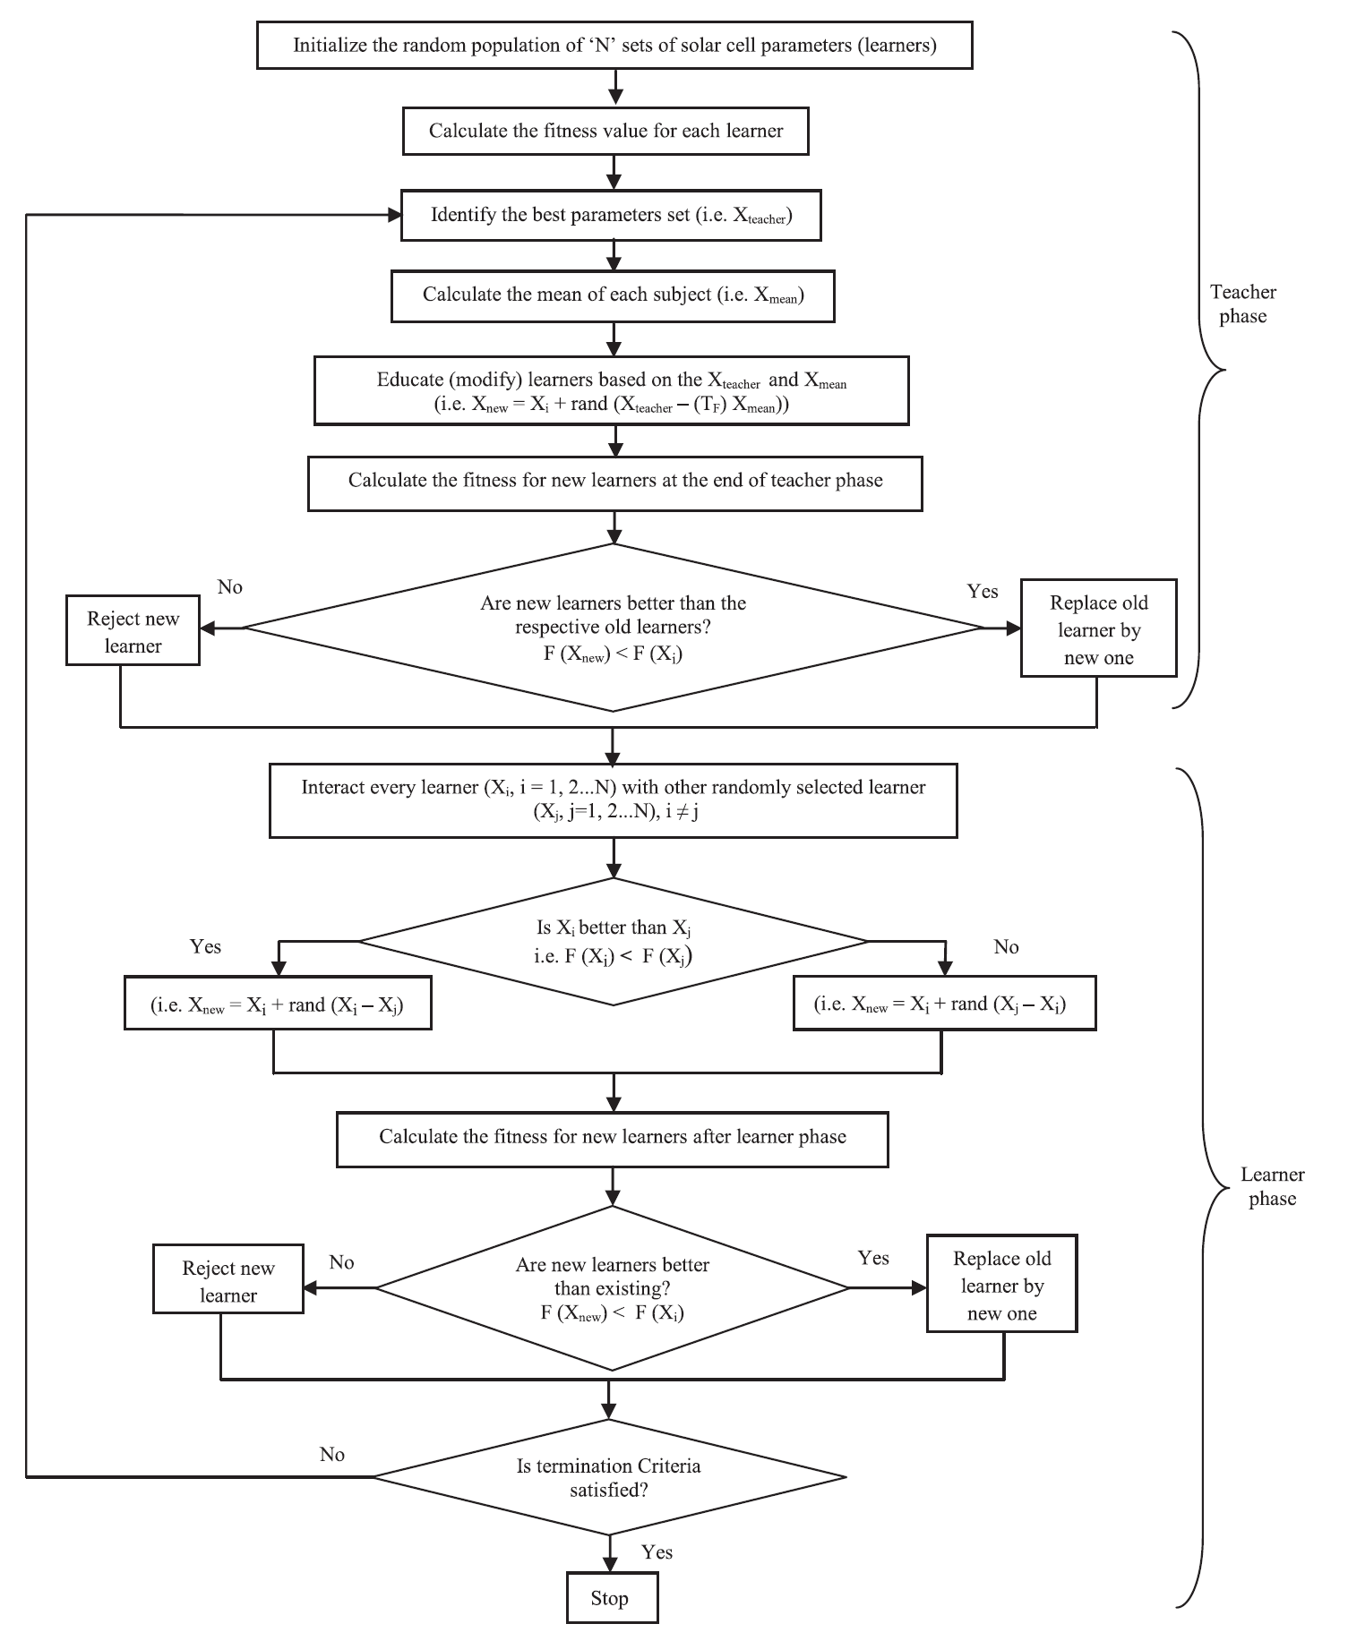
РІВНЯННЯ ВАХ
МЕТОД TLBO
Teaching learning based optimization
[Applied Energy, 2014, 119, 384–393]

Slide 8
Без освітлення
λ‑ 900 нм
□ – SC-11
○ – SC-4
∆ – SC-12
◊ – SC-8
□ – SC-11
○ – SC-4
∆ – SC-12
◊ – SC-8
Зразок | Dγ | I₀₁(A) | I₀₂(A) | n₁ | n₂ | R_{s}(Om) | R_{sh}(Om)
SC-11 | 0 | 4.6*10⁻⁶ | 2.3*10⁻¹² | 2.7 | 0.9 | 3.1 | 1.6*10⁴
SC-4 | 0 | 2.2*10⁻⁵ | 2*10⁻⁹ | 3.8 | 1.3 | 2.3 | 3.1*10³
SC-12 | 10⁷ | 3.3*10⁻⁷ | 1.1*10⁻¹¹ | 2.2 | 1 | 3.2 | 3.9*10²
SC-8 | 10⁶ | 2.6*10⁻⁶ | 5.9*10⁻¹⁰ | 2.9 | 1.3 | 2.5 | 6.3*10²
Освітлення (nm) | 900 |  |  | 600
Зразок | Dγ | I_{sc}(A) | V_{oc} (B) | T(K) | I_{sc}(A) | V_{oc}(B)
SC-11 | 0 | 3.6*10⁻⁴ | 0.21 | 292.4 | 7.3*10⁻⁶ | 0.05
SC-4 | 0 | 3.1*10⁻⁴ | 0.18 | 289.1 | 1.4*10⁻⁵ | 0.03
SC-12 | 10⁷ | 1.8*10⁻⁴ | 0.05 | - | - | -
SC-8 | 10⁶ | 1.7*10⁻⁴ | 0.11 | 288.2 | 1.5*10⁻⁵ | 0.01

Slide 9
Dγ=0, SC-11
Освітлення, nm | № | Рівень, E_{c}-E_{t}, еВ | Висота, % | Рівень, E_{c}-E_{t}, еВ | Висота, %
УЗ |  | - |  | +
відсутнє | 1 | 0.34 | 32 | 0.33 | 34
 | 2 | 0.42 | 36 | 0.42 | 32
 | 3 | 0.45 | 12 | 0.45 | 17
 | 4 | 0.47 | 15 | 0.48 | 9
 | 5 | 0.51 | 5 | 0.51 | 8
600 | 1 | 0.33 | 39 | 0.33 | 52
 | 2 | 0.42 | 37 | 0.42 | 41
 | 3 | 0.45 | 14 | 0.48 | 2
 | 4 | 0.51 | 10 | 0.50 | 5
900 | 1 | 0.33 | 43 | 0.32 | 32
 | 2 | 0.42 | 22 | 0.42 | 19
 | 3 |  |  | 0.44 | 7
 | 4 | 0.48 | 5 | 0.49 | 18
 | 5 | 0.51 | 30 | 0.51 | 24

Slide 10
Dγ=10⁶рад, SC-8
Освітлення, nm | № | Рівень, E_{c}-E_{t}, еВ | Висота, % | Рівень, E_{c}-E_{t}, еВ | Висота, %
УЗ |  | - |  | +
відсутнє | 1 | 0.32 | 18 | 0.32 | 18
 | 2 | 0.38 | 10 | 0.37 | 3
 | 3 | 0.41 | 19 | 0.40 | 24
 | 4 | 0.43 | 16 | 0.43 | 21
 | 5 | 0.47 | 26 | 0.47 | 30
 | 6 | 0.49 | 11 | 0.49 | 4
600 | 1 | 0.32 | 18 | 0.33 | 9
 | 2 | 0.38 | 20 | 0.38 | 42
 | 3 | 0.40 | 27 | 0.40 | 15
 | 4 | 0.43 | 0 | 0.43 | 4
 | 5 | 0.46 | 28 | 0.46 | 22
 | 6 | 0.49 | 7 | 0.49 | 8
900 | 1 | 0.32 | 31 | 0.32 | 27
 | 2 | 0.39 | 31 | 0.39 | 33
 | 3 | 0.45 | 23 | 0.45 | 18
 | 4 | 0.48 | 8 | 0.48 | 10
 | 5 | 0.51 | 7 | 0.52 | 12

Slide 11
ВИСНОВКИ
1. В роботі проведено дослідження дефектної структури кремнієвих сонячних елементів з використанням методу диференційних коефіцієнтів в залежності від а) монохроматичного освітлення б) ступеня γ-опромінення; в) акустичного навантаження.
2. Виявлено, що монохроматичне освітлення з довжиною хвилі 600 нм слабко впливає на структуру рекомбінаційних рівнів кремнієвих сонячних елементів. При використанні освітлення з довжиною хвилі 900 нм в неопромінених структурах суттєво зростає внесок рекомбінаційного рівня з енергією термічної активації 0.51 еВ.
3. В гамма-опромінених структурах виявлено нові рекомбінаційні центри з енергіями активації 0.32 та 0.43 еВ. Також показано, що в опромінених структурах освітлення з довжиною хвилі 900 нм стає причиною значно меншого зростання внеску рівня з енергією 0.51 еВ порівняно з неопроміненими зразками.
4. Ультразвукове навантаження не призводить до кардинальних змін у структурі рекомбінаційних рівнів і може бути причиною лише незначного збільшення внеску у рекомбінацію рівня з енергією 0.34 еВ і зменшення внеску рівня 0.51 еВ. В опромінених структурах вплив УЗ не спостерігається, що свідчить про те, що утворені радіаційні дефекти не є акустоактивними.

